Slide 1
CUBA
https://www.youtube.com/watch?v=cARDwGV1Qc8

Slide 2
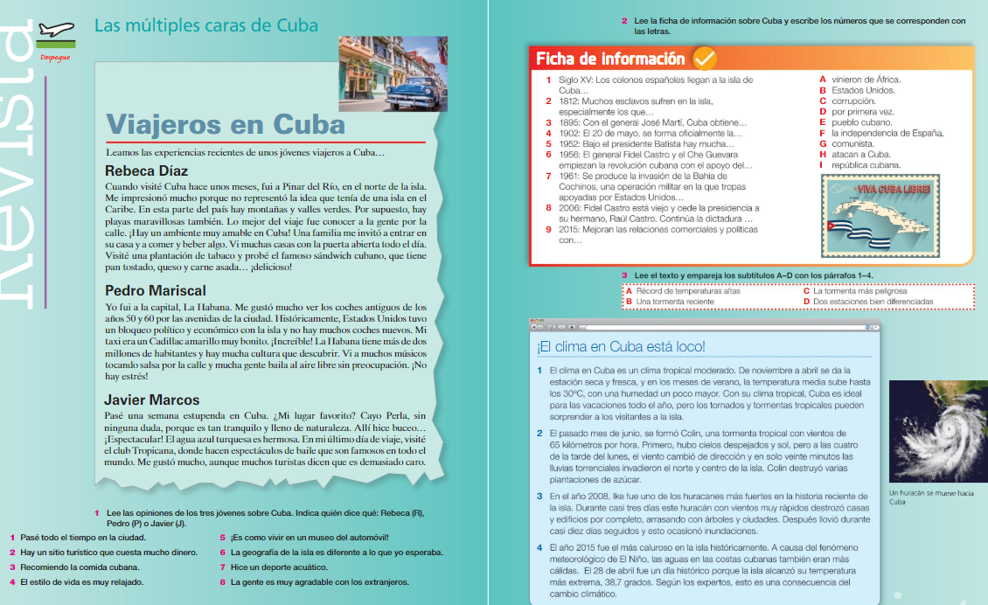

Slide 3
Fill in the gaps:
El Festival de Cine de La Habana ___1___ (tener) lugar todos los años durante las dos _____2______ (primer) semanas de diciembre y es uno de los acontecimientos más _____3_______(importante) del calendario cinematográfico para los directores de cine, productores y actores de ___4____(todo) América Latina.
También conocido como Festival Internacional del Nuevo Cine Latinoamericano, el evento cubano ___5______ (celebrarse) por vez primera el 3 de diciembre 1979 con el objetivo de fomentar el trabajo de los realizadores de idioma ____6_____(español). Con más de 600 directores de cine latinoamericanos, el Festival ha ido viento en popa y se ha construido una reputación sólida en los últimos años como dispositivo de promoción para las películas ___7______ (latino), así como escenario para la cultura latinoamericana. En la trigésima cuarta edición del Festival en Cuba tres de los veintiún largometrajes latinoamericanos presentados en la competición principal __8____ (ser) cubanos, lo que hizo de este evento anual una ocasión muy especial.

Slide 4
Now do some research and create a poster, comic or a fact sheet about Cuba

Slide 5
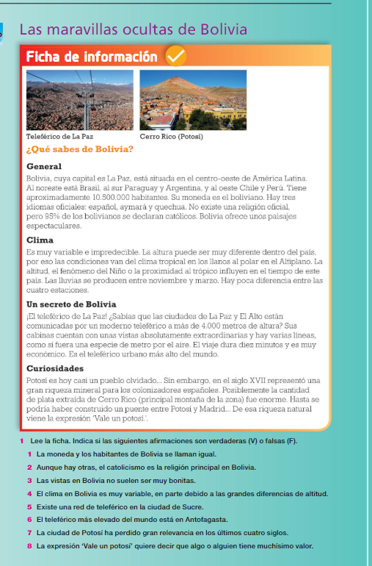
Extension

